Slide 1
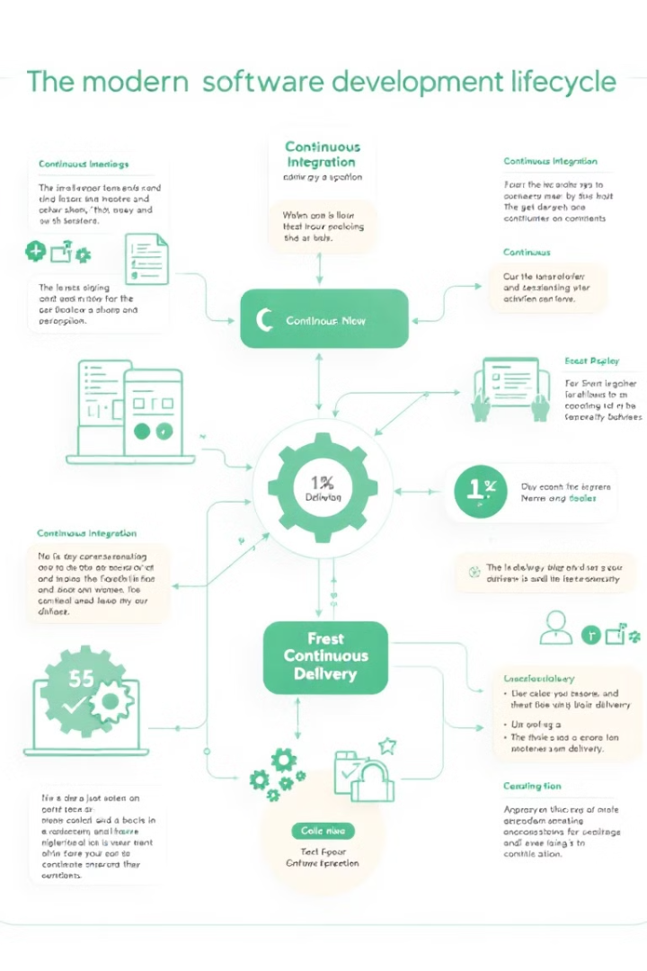
CI/CD 소개: 개발의 새로운 패러다임
CI/CD는 소프트웨어 개발 프로세스를 혁신합니다. 이 발표는 CI/CD에 대한 초보자용 소개입니다. CI/CD의 기본 개념과 이점을 설명합니다.

Slide 2
CI (지속적 통합)의 개념
CI는 코드 변경 사항을 주기적으로 통합하는 것입니다. 버그를 조기에 발견하고 품질을 향상시키는 것이 목표입니다. 개발자가 코드를 푸시하면 자동 빌드 및 테스트가 실행됩니다.
정의
목적
코드 변경사항을 주기적으로 통합
버그 조기 발견, 품질 향상

Slide 3

CD (지속적 배포/전달)의 개념
CD는 검증된 코드를 자동으로 배포하는 것입니다. 신속한 제품 출시와 안정성 확보가 목표입니다. 테스트를 통과하면 스테이징 환경에 자동 배포됩니다.
1
정의
검증된 코드를 자동으로 배포
2
목적
신속한 제품 출시, 안정성 확보

Slide 4



CI/CD의 장점
CI/CD는 개발 속도를 향상시키고 품질을 개선합니다. 자동화된 테스트로 오류를 줄이고 팀 협업을 강화합니다. 고객 만족도가 증가합니다.
개발 속도 향상
품질 개선
팀 협업 강화

Slide 5
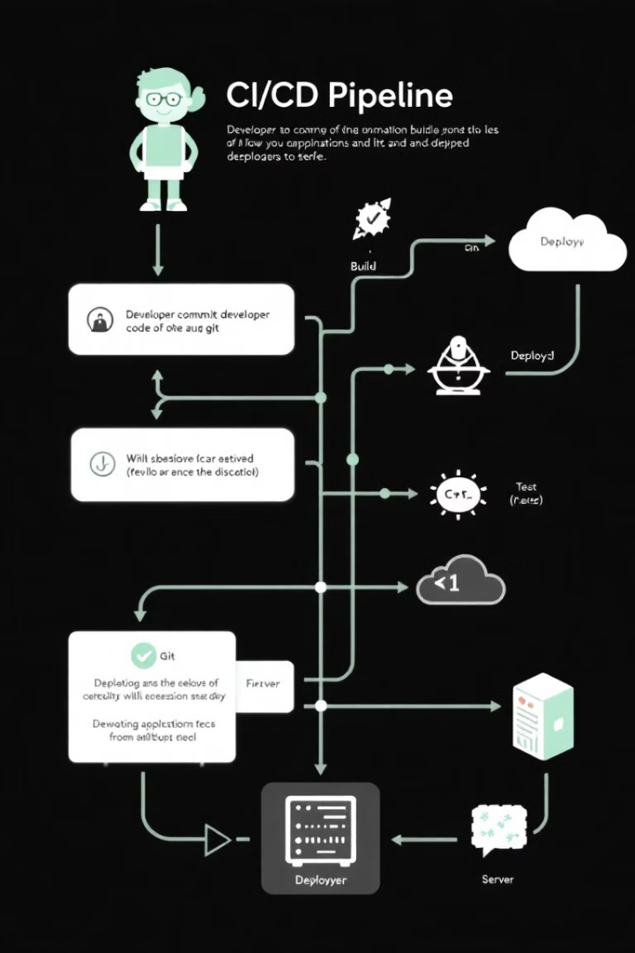




CI/CD 파이프라인 예시
CI/CD 파이프라인은 코드 커밋, 자동 빌드, 단위 테스트를 포함합니다. 또한 통합 테스트, 보안 검사, 성능 테스트를 거칩니다. 스테이징 환경 배포 후 승인을 거쳐 프로덕션에 배포됩니다.
코드 커밋
자동 빌드
단위 테스트
프로덕션 배포

Slide 6
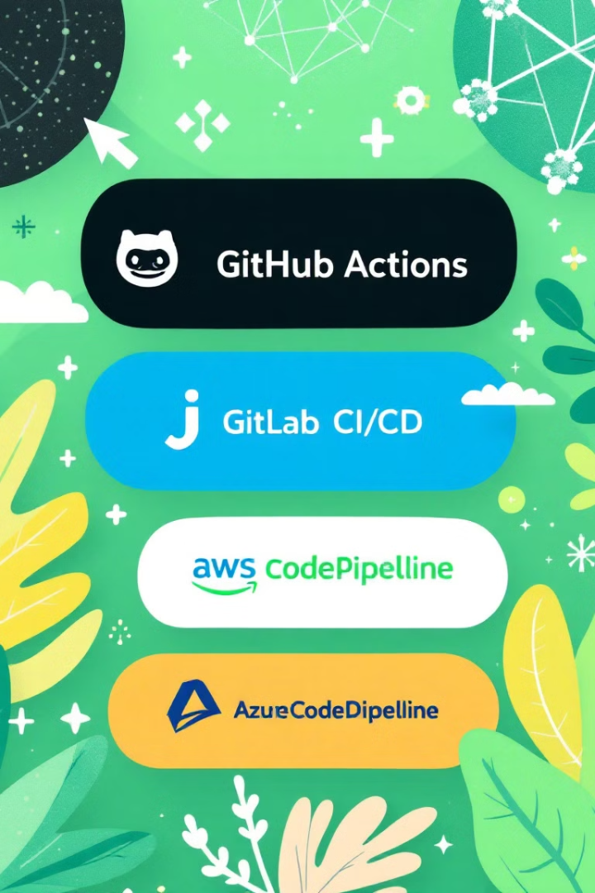
초보자를 위한 CI/CD 도구 소개
GitHub Actions, Jenkins, GitLab CI/CD와 같은 도구를 소개합니다. 클라우드 서비스로는 AWS CodePipeline, Azure DevOps가 있습니다. 이러한 도구를 사용하면 CI/CD를 쉽게 구축할 수 있습니다.
GitHub Actions
Jenkins
간단한 워크플로우 자동화
오픈소스 자동화 서버
GitLab CI/CD
통합 개발 플랫폼

Slide 7
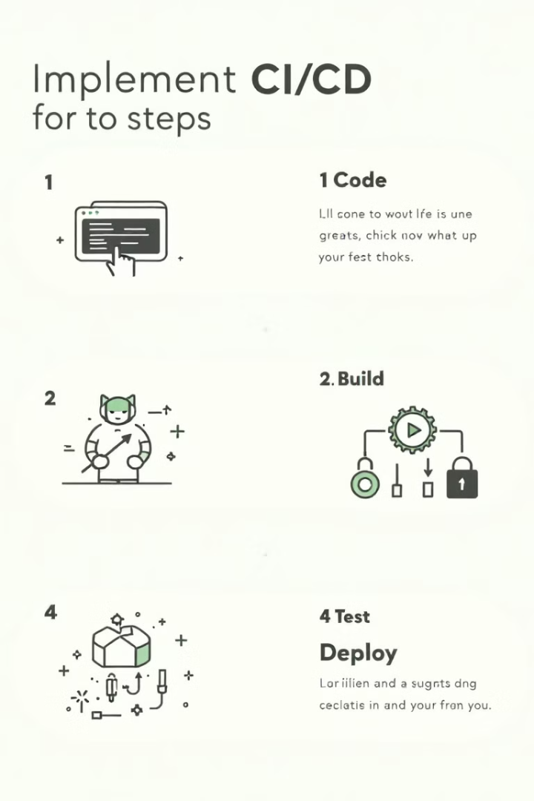
CI/CD 시작하기: 간단한 단계
버전 관리 시스템을 사용하고 자동화된 테스트를 작성합니다. 빌드 스크립트를 작성하고 CI/CD 도구를 선택 및 설정합니다. 단계적으로 파이프라인을 구축합니다.
1
버전 관리 시스템 사용
2
자동화된 테스트 작성
3
빌드 스크립트 작성
4
CI/CD 도구 선택 및 설정

Slide 8



결론: CI/CD의 미래
CI/CD는 개발 문화의 변화를 가져옵니다. 자동화와 협업 중심의 개발이 중요해집니다. 지속적인 학습과 개선이 필요합니다. CI/CD에 대한 궁금증을 해결해 드립니다.
2
협업
1
자동화
지속적인 학습
3

